Slide 1
Isaac Marquina Moctezuma
Introducción al Cloud Computing

Slide 2
principales características del cloud computing
Público: Una empresa ofrece servicios a terceros, encargándose de toda la gestión del Cloud.
Privado: Una organización configura sus propios recursos de forma mucho más flexible en una nube. En inglés también se denomina "On premise cloud"
Híbrido: Se utilizan recursos de la nube privada o de una o varias nubes públicas en función de las características de cada caso o las necesidades puntuales que haya. Normalmente utilizan una API común que permita una buena integración.

Slide 3
¿Que es CC?
El cloud computing o computacion en la nube es una nuevo paradigma que permite ofrecer servicios de computación a través de Interne

Slide 4
... AS A SERVICE (...AAS)
Modelo de negocio no basado en la venta de licencias o hardware
Oferta de servicios con características de cloud
Habitualmente se definen tres capas o niveles: SaaS, PaaS e IaaS

Slide 5
SaaS
El usuario utiliza una aplicación a través de la web en lugar de tenerla instalada en el propio equipo. Aviso: No todas las aplicaciones web son SaaS, deben cumplir con las características.
Utilizado por cualquier usuario
Ya lo usamos, pero se prevé que se use cada vez más
Ejemplos: Servicios de Google, Office365

Slide 6
PaaS
Utilizado por desarrolladores de software
Se proporciona toda la plataforma de desarrollo y despliegue de una aplicación al desarrollador
Ejemplos: Google App Engine, Windows Azure, Heroku, Openshift, CloudFoundry

Slide 7
Utilizado principalmente por administradores de sistemas
Se proporciona principalmente capacidad de cómputo, redes y diversos modos de almacenamiento
Ejemplos: Amazon Web Services, Joyent, Windows Azure, Rackspace Cloud Servers, Google Compute Engine

Slide 8
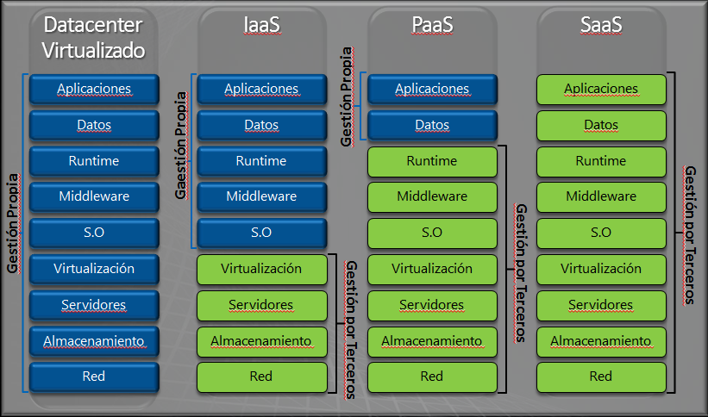

Slide 9
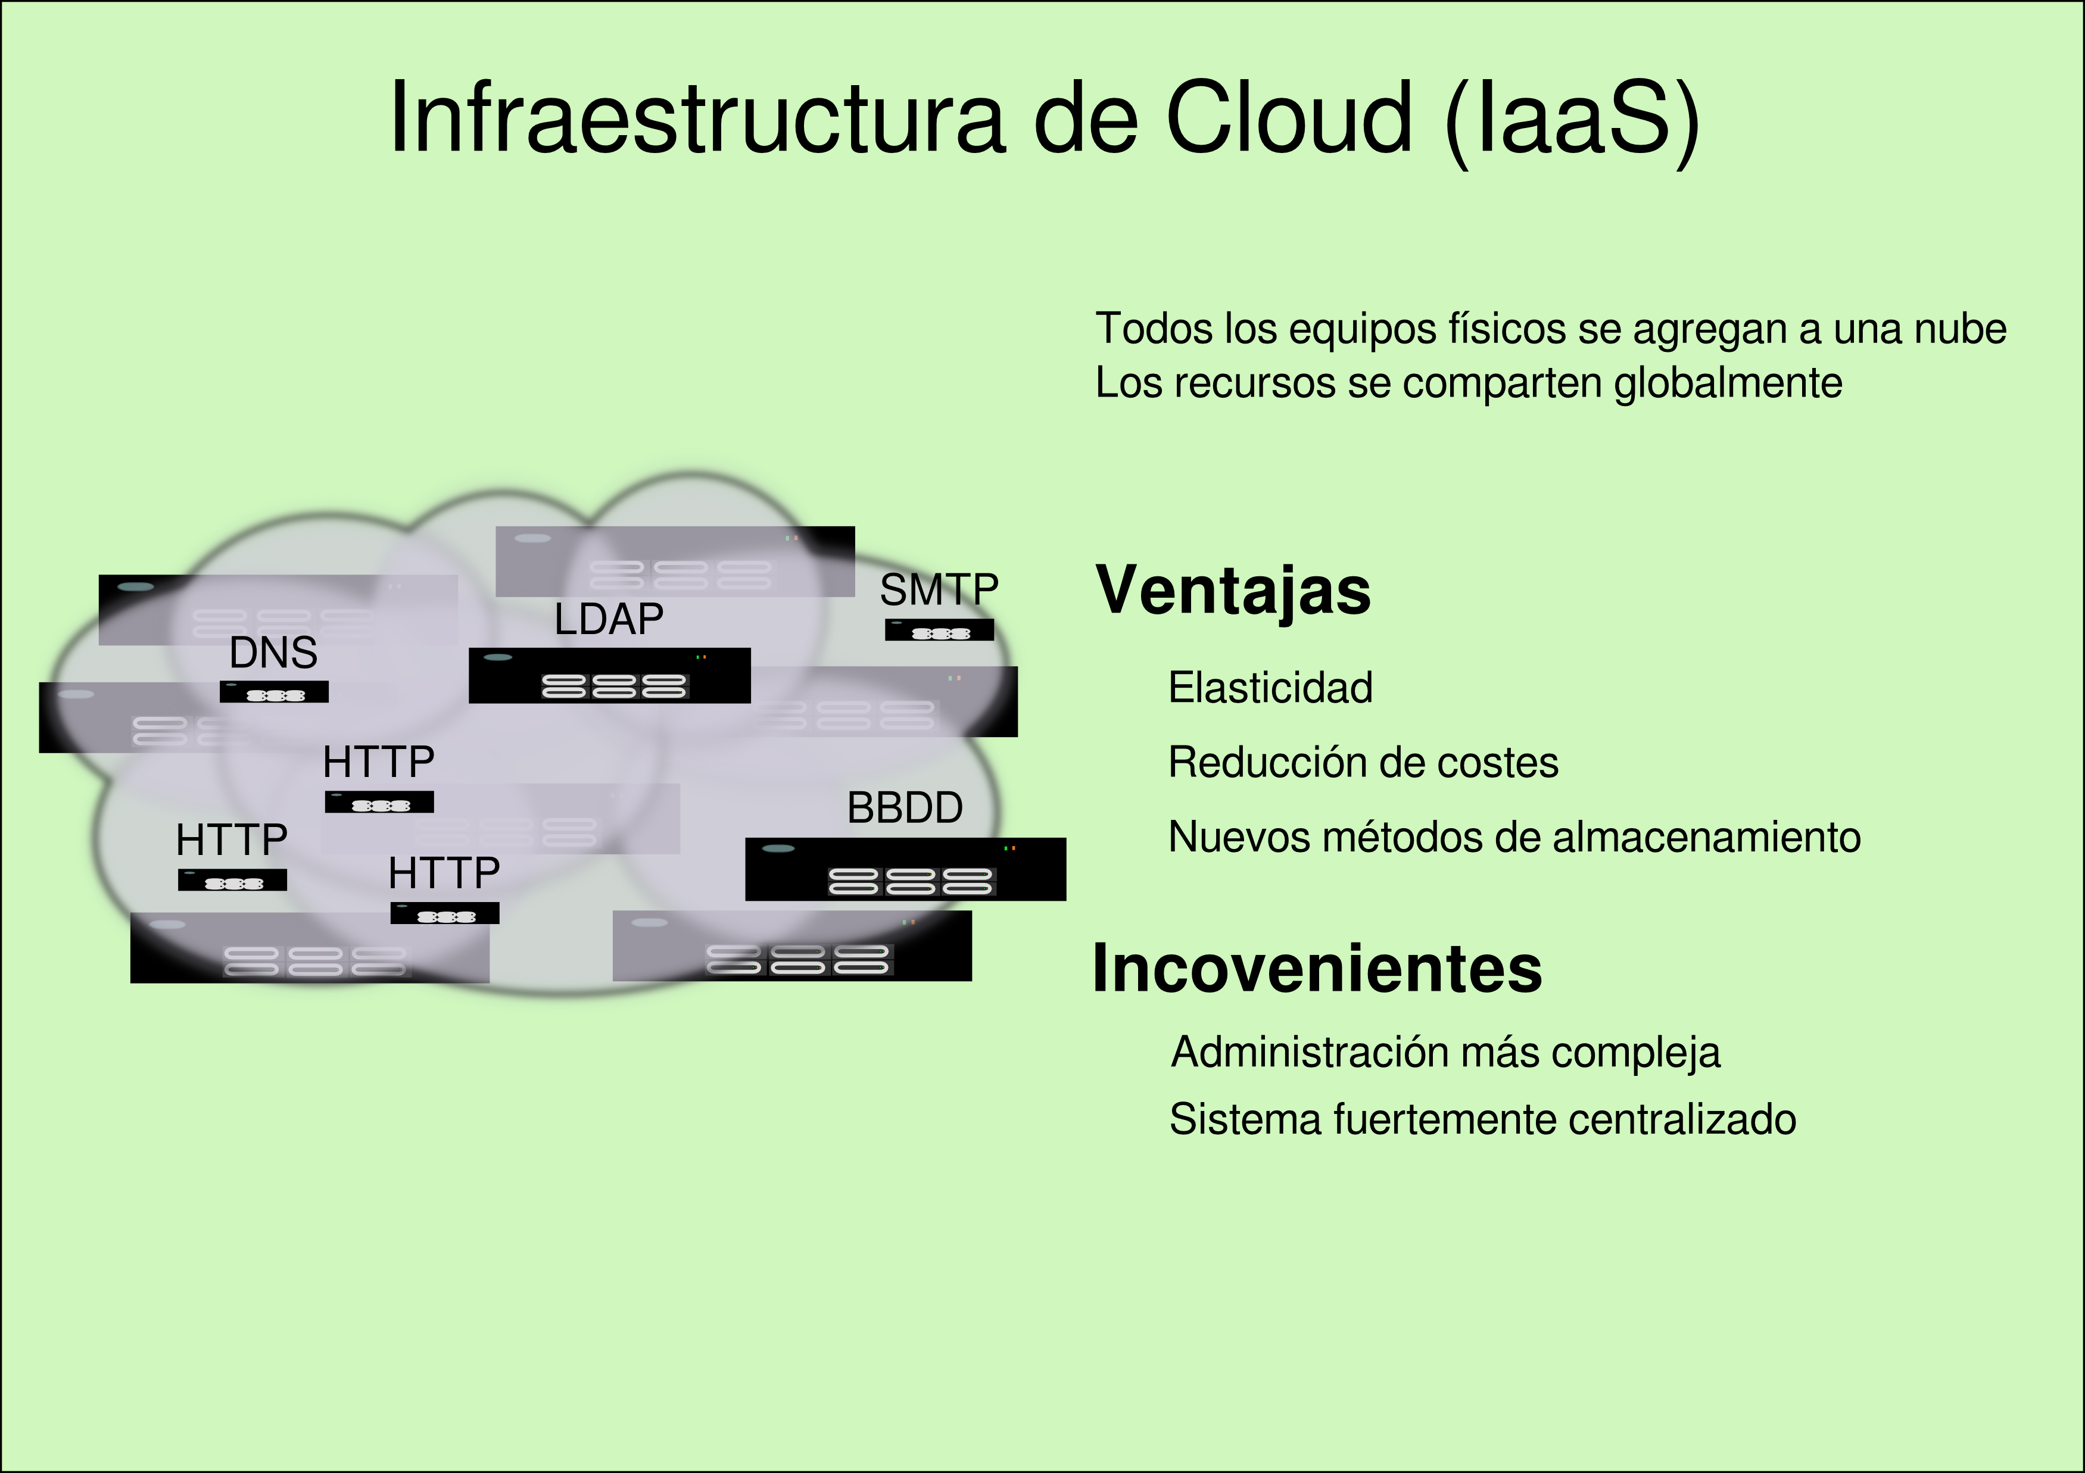

Slide 10
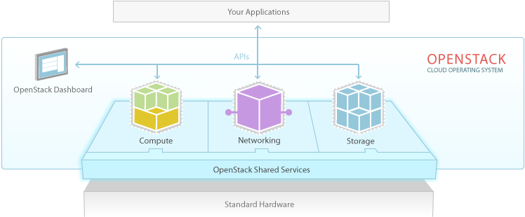
Introducción a OpenStack
Plataforma de cloud computing hecha con software libre para desplegar nubes públicas y privadas, desarrollada con la idea de ser sencilla de implementar, masivamente escalable y con muchas prestaciones”

Slide 11
Sistema OpenStack
Porque queremos instalar nuestro propio software para proporcionar IaaS
software libre
es un proyecto estable, con muchos apoyos y muy buenas perspectivas de futuro
tiene muchas funcionalidades
podemos utilizar hardware convencional
fácil de instalar.

Slide 12
Alternativas
OpenNebula, CloudStack y Eucalyptus
Software libre
Más compatibles con AWS
Probablemente más sencillas de instalar
Algunos componentes más maduros
Proyectos más pequeños (pros y cons)
VMware Vcloud
Software privativo
Optimizado para vSphere
No compite en IaaS pública

Slide 13
Historia de OpenStack
Cloud propio desde 2005
Cloud servers (IaaS)
Cloud files (StaaS)
Cambia a licencia libre en Abril 2010
Comienza a utilizar Eucalyptus, pero lo deja por ser ''open core''
Crea el software para IaaS Nebula
Cambia a licencia libre en Mayo 2010
Nasa y Rackspace lo inician en Junio de 2010
OpenStack Compute (nova), deriva de Nebula
OpenStack Object Store (swift), deriva de cloud files

Slide 14
VERSIONES DE OPENSTACK
Versión Fecha Nuevos Componentes
Austin Octubre 2010 Nova y Swift
Bexar Febrero 2011 Glance
Cactus Abril 2011
Diablo Septiembre 2011
Essex Abril 2012 Horizon, Keystone
Folsom Septiembre 2012 Quantum, Cinder
Grizzly Abril 2013
Havana Octubre 2013 Neutron, Heat, Ceilometer
Icehouse Abril 2014 TripleO, Ironic, Trove, Marconi
Hasta ahora cada versión incluye importantes modificaciones respecto a la anterior
Essex se considera realmente la primera versión

Slide 15
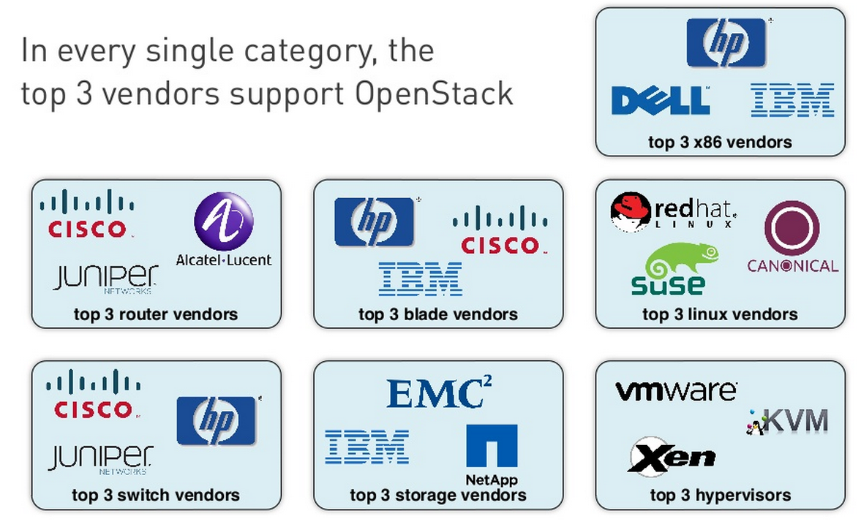
Soporte

Slide 16
Que se puede hacer con OpenStack
Ejecutar una instancia de un sistema operativo cualquiera con cualquier grado de configuración
Configurar redes complejas
Acceder a la instancia de forma remota
Utilizar múltiples volúmenes de almacenamiento adicional
Realizar instantáneas de la instancia o los volúmenes
Utilizar almacenamiento de objetos
Redimensionar la instancia
Configurar clusters de instancias
Configurar automáticamente la instancia

Slide 17
Implementacion
DevStack | RDO | OpenStack-ansible
Instalación | En máquina física o en máquina virtual | En máquina física | En 4 máquinas virtuales
Versión OpenStack | Havana o Ice House | Havana | Havana
Servicios Openstack | Se pueden configurar de una manera fácil los servicios que queremos ofrecer | Todos | Todos
Vagrant - Ansible | Para la instalación en una máquina virtual existen repositorios donde encontramos las recetas | No | Si
Ventajas | La instalación y configuración es muy sencilla. Se puede instalar distintas versiones. | Fácil de instalar y creo que muy depurado. Buen rendimiento. Puede ser perfecto para un entorno de pruebas | Entorno de pruebas muy cercano al real, con nodo de red, nodo de almacenamiento, etc. Es muy adecuado para luego pasarlo a entorno real
Incovenientes | No es totalmente real porque el controlador tiene todos los componentes. La instalación sobre una máquina virtual ofrece menos rendimiento, lo ideal es instalarlo sobre una máquina física | No es totalmente real porque el controlador tiene todos los componentes (incluso compute). No sé lo difícil que puede ser modificarlo para un entorno real | Al utilizarse sobre MVs tiene peor rendimiento y es más exigente en cuanto a requisitos de Hardware

Slide 18
DevStack
DevStack es un conjunto de script bash que nos permiten instalar OpenStack de forma automática. Tenemos varias formas de realizar la instalación:
En una máquina física
En una máquina virtual

Slide 19
Objetivo
DevStack es un conjunto de scripts en bash que nos permiten instalar OpenStack de forma automática. Tenemos varias formas de realizar la instalación:
En una máquina física
En una máquina virtual

Slide 20
INSTALACIÓN EN UNA MÁQUINA VIRTUAL
Equipo necesario: RAM 3GB y procesador VT-x/AMD-v
Git instalado
Virtualbox instalado (versión de debian wheezy 4.1.18)
Vagrant instalado (1.5.1)
Box precise64
Ansible instalado

Slide 21
Proceso
; Como root
# apt-get install git
# apt-get install virtualbox
# wget https://dl.bintray.com/mitchellh/vagrant/vagrant_1.4.3_x86_64.deb
# dpkg -i vagrant_1.4.3_x86_64.deb
# apt-get install python-pip python-dev
# pip install ansible ;
Como usuario sin privilegio nos bajamos el box precise64 $ vagrant box add precise64 http://files.vagrantup.com/precise64.box

Slide 22
ACCEDIENDO A OPENSTACK
Usuario de prueba: demo con contraseña devstack.
Usuario admin con contraseña devstack.
El usuario demo debe trabajar en el proyecto "demo", no en uno que se llama "invisible_to_admin"

